Slide 1
CLASSIFICATION DE LA
QUALITÉ DU VIN
Prédire si un vin est bon à partir de ses caractéristiques physico-chimiques
Machine Learning 1 — EFREI Paris — 2026-2027
Clément EUGENE • Adrien BICHART

Slide 2
Contexte & objectif
L'objectif
5 320
12
19 %
Construire un modèle de classification supervisée capable de prédire si un vin est bon à partir de ses mesures physico-chimiques (acidité, pH, alcool, sucre résiduel…).
vins (sans doublons)
variables explicatives
de bons vins seulement
Le problème
Jeu de données Wine Quality (UCI) : vins rouges et blancs du Vinho Verde portugais.
Classification binaire : un vin est « bon » si sa qualité notée par des experts est ≥ 7 sur 10, « non bon » sinon.
Classification de la Qualité du Vin — Machine Learning 1
2

Slide 3
Données & prétraitement
Chargement, nettoyage, et un déséquilibre à prendre au sérieux
Fusion
Vin rouge (1599) + vin blanc (4898), avec une colonne type conservée.
Manquants & doublons
Aucune valeur manquante. 1 177 doublons supprimés → 5 320 vins.
Valeurs aberrantes
Détectées par IQR (~21 % des lignes) mais conservées : mesures plausibles, pas des erreurs.
Déséquilibre
Seulement 19 % de bons vins → l'accuracy seule ne suffira pas à juger les modèles.
Classification de la Qualité du Vin — Machine Learning 1
3

Slide 4
Sélection de variables
Trois méthodes, un vote majoritaire
Filtre corrélation
SelectKBest (ANOVA)
RFE
|corrélation| avec la cible ≥ 0,05, calculée sur le train uniquement.
Les 6 variables avec le meilleur score F.
Élimination récursive via régression logistique, jusqu'à 6 variables.
Une variable est retenue si elle est choisie par au moins 2 méthodes sur 3 :
alcohol
density
volatile acidity
residual sugar
type
chlorides
6 variables conservées sur 12 — écartées : fixed acidity, citric acid, free/total sulfur dioxide, sulphates, pH.
Classification de la Qualité du Vin — Machine Learning 1
4

Slide 5
Modèles testés
Des approches linéaires et non linéaires, pour couvrir toutes les hypothèses
Linéaire
Régression logistique
Simple et interprétable, mais limitée si la frontière n'est pas linéaire.
Non linéaire
k-NN
Basé sur la distance aux voisins ; sensible à l'échelle et au bruit.
Non linéaire
Arbre de décision
Pas besoin de standardisation, mais sujet au sur-apprentissage.
Probabiliste
Naive Bayes
Suppose variables indépendantes et gaussiennes — peu réaliste ici.
Non linéaire
SVM (noyau RBF)
Frontières complexes, plus coûteux à entraîner.
Classification de la Qualité du Vin — Machine Learning 1
5

Slide 6
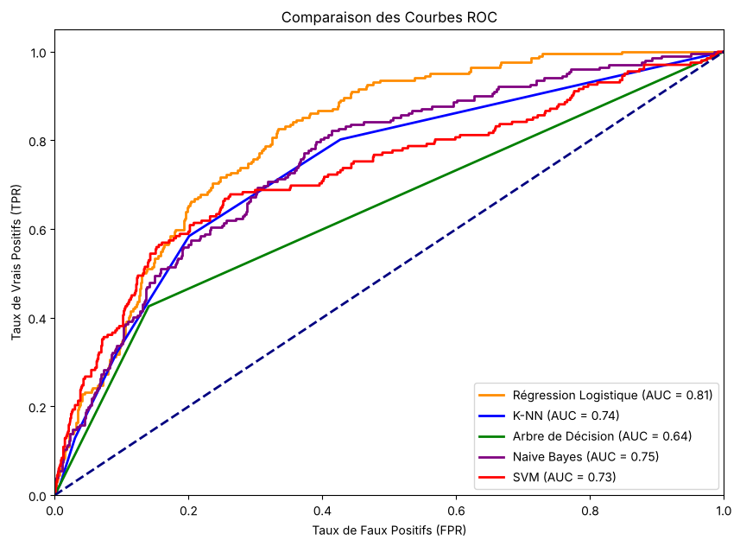
Évaluation des modèles
Paramètres par défaut — l'accuracy seule ne suffit pas
Naive Bayes a le meilleur F1 (0,45) sans sur-apprentissage. L'arbre et le k-NN sur-apprennent (F1 train 1,0 et 0,60). Rég. logistique et SVM sous-apprennent (rappel 0,24 et 0,14), mais la rég. logistique a le meilleur AUC (0,81).
Classification de la Qualité du Vin — Machine Learning 1
6

Slide 7
Optimisation des hyperparamètres
Grid Search / Random Search + validation croisée 5-fold, sur le F1-score
MEILLEUR SANS PONDÉRATION
Naive Bayes
Pas d'hyperparamètre à régler, F1 train ≈ F1 test : pas de sur-apprentissage
F1 test
0,454
F1 CV
0,488
Recall
0,604
L'optimisation apporte peu : le vrai problème est le déséquilibre.
Classification de la Qualité du Vin — Machine Learning 1
7

Slide 8
Limite & conclusion
Gérer le déséquilibre des classes, et ce qu'on en retient
76 %
class_weight="balanced" : pénalise plus les erreurs sur la classe minoritaire
Le rappel est multiplié par 3 pour la régression logistique et le SVM, et leur F1 monte à 0,50 (le meilleur du projet), au prix de l'accuracy. Aucun effet sur l'arbre.
des bons vins détectés
par le modèle retenu
Conclusion : on retient la régression logistique avec class_weight="balanced" (F1 = 0,50, rappel = 0,76), plus simple que le SVM pour un score équivalent. Retirer les doublons était essentiel : ils gonflaient les scores du k-NN et de l'arbre.
Classification de la Qualité du Vin — Machine Learning 1
8

